Slide 1

基于多步决策的半导体设备调度策略
——梅周洲舟

Slide 2
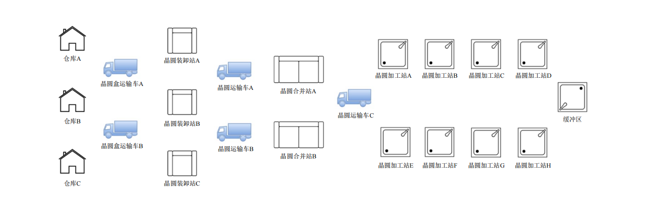
半导体设备调度
仓库A，B，C中共有12个晶圆盒，每个晶圆盒均装满待加工晶圆，不同编号的晶圆盒中晶圆的工艺路径不同
晶圆在某一晶圆加工站完成加工后须立刻取走
所有晶圆须先经过缓冲区再进行工艺
加工站完成一定量的工作后需要进行补给
装卸站和合并站存放晶圆与取晶圆处于两种类型的状态，并需要提前进行状态转换
各个设备随机发生故障，以此建立实时调度系统

Slide 3
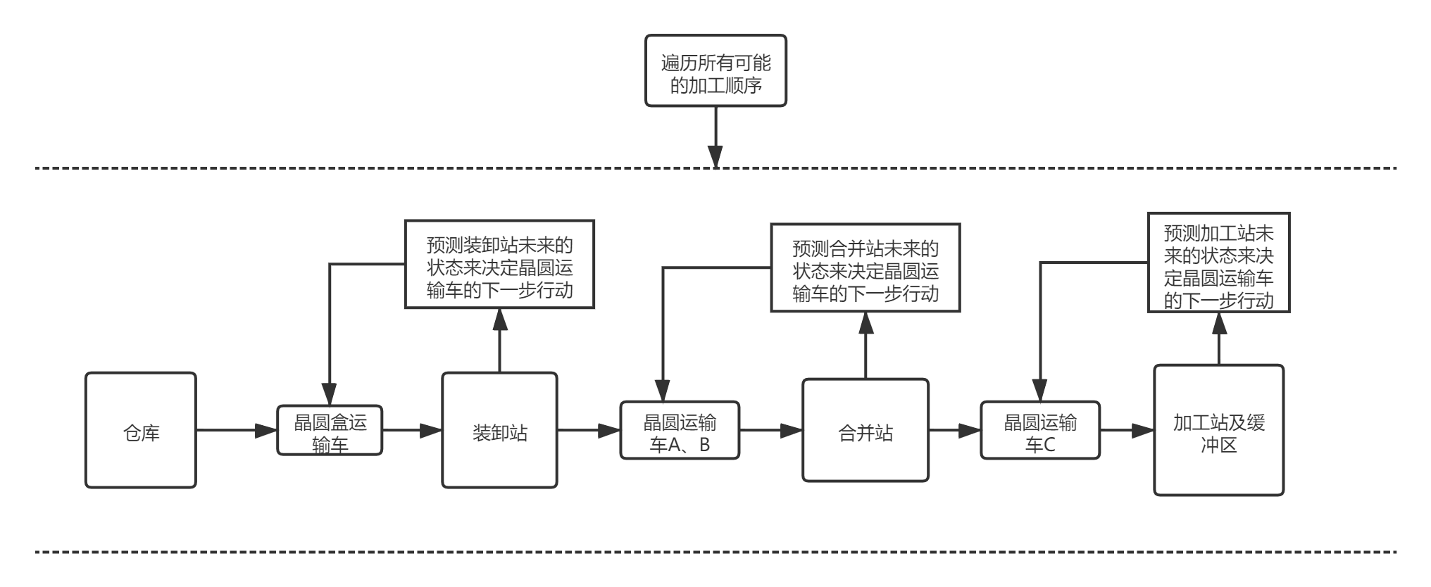
半导体设备调度
协同工作子系统
运输子系统1
运输子系统2
所有设备的工作安排
采用循环遍历、遗传算法的方式，对所有晶圆加工顺序进行比较，选择最优者
基于启发式算法的局部优化思想，采用多步决策模型对各设备的工作进行协调优化。
晶圆加工顺序

Slide 4
根据合并站的晶圆积累状态，我应该寻找最快能卸下货物的合并站。
半导体设备调度
仓库A
根据区域2内搬运车的状态，我该去哪一个装卸站才能最快送出货物呢？
装卸站A
工作站A~D
合并站A
工作站中的晶圆加工时间非常长，而且各设备协调工作复杂，如何尽快将晶圆送入加工区呢？
仓库B
完成加工的成品会占用装卸站和晶圆运输车，及时运走成品晶圆很重要！
装卸站B
缓冲区
合并站B
仓库C
装卸站C
区域3
工作站E~H
区域1
区域2
在智能排产系统中，为了尽量提高运输车的工作效率，需要综合考虑当前系 统的状态和未来系统预计的状态来决定运输车的工作。将半导体排产系统划分为三个子系统后，需要解决各个系统之间协调工作策略及成品与非成品的运送顺序问题。

Slide 5
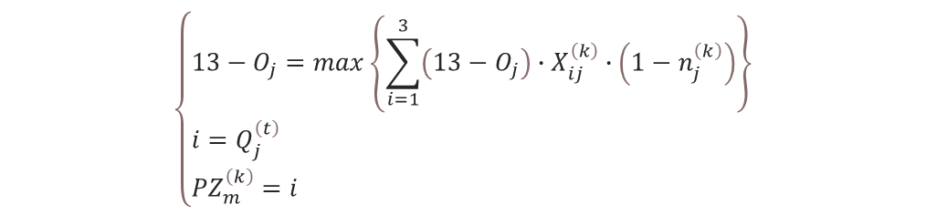
系统一
装卸站上没有成品晶盒，该过程可以分为：前往优先级最高的晶盒对 应的仓库→将晶圆盒送到装卸站并被晶圆运输车带走→将空盒送回原仓库；
仓库A
移动时间与等待晶圆运输车时间的较大值为我卸下货物需要的时间
在两个装卸站中选择最快能卸掉晶盒的装卸站！
$$\left\{\begin{aligned}&{13−O}_{j}=max\left\{\sum_{i=1}^{3}{\left(13−O_{j}\right)∙X_{ij}^{\left(k\right)}∙\left(1−n_{j}^{\left(k\right)}\right)}\right\} \\ &i=Q_{j}^{\left(t\right)} \\ &{PZ}_{m}^{\left(k\right)}=i\end{aligned}\right.$$
装卸站A
仓库B
晶盒运输车前往最快能卸下晶圆的装卸站，即：
装卸站B
$$T_{s}=min\left\{max\left\{t_{wi}^{\left(k\right)},L_{i{PZ}_{m}^{\left(k\right)}}^{\left(k\right)}\right\}+L_{{iPZ}_{m}^{\left(k\right)}}\right\}$$
仓库C
基于贪心策略的思想——晶盒运输车选择最快能送出晶盒的路线！

Slide 6

系统二
若合并站上没有成品该过程可以分为：在装卸站上等待晶盒运输车→将晶圆送往合并站并卸货→前往最近的装卸站等待晶盒运输车
$$\left\{\begin{aligned}&L_{{PQ}_{m}^{\left(k\right)}i}^{\left(k\right)}=\min_{i}\left\{{⁡L}_{{PQ}_{m}^{\left(k\right)}i}^{\left(k\right)}\right\} \\ &{PZ}_{m}^{\left(k\right)}=i\end{aligned}\right.$$
装卸站A
在两个合并站中选择最快能卸下晶圆的合并站！
移动时间与等待晶圆运输车时间的较大值为我卸下货物需要的时间
在三个装卸站中选择最快能取到晶圆的装卸站等待晶圆送达
合并站B
晶盒运输车前往最快能卸下晶圆的装卸站，即：
$$T_{l}=\min\left\{\max_{i}\left\{{⁡L}_{{PQ}_{m}^{\left(k\right)}i}^{\left(k\right)},t_{w2i}^{(k)}\right\}\right\}$$
装卸站B
基于贪心策略的思想——晶圆运输车选择最快能送出晶圆的路线！
合并站A
装卸站C

Slide 7
系统三
在不与工作站和晶圆运输车原有工作计划冲突的情况下，让晶圆尽快运出合并站
晶圆组被运送到合并站后，由晶圆运输车 C 将其送到缓冲区与加工站；
晶圆组按照优先顺序分别判断是否会引起当前系统的时间矛盾（即运输车同一时间有两个任务 或加工站加工期间被断开等情况）。
让晶圆组尽量快得进入加工站加工，并且不与其他任务相冲突（即在不冲突的前提下，以尽量早的时间离开合并站）。
工作站A~D
合并站A
缓冲区
合并站B

Slide 8
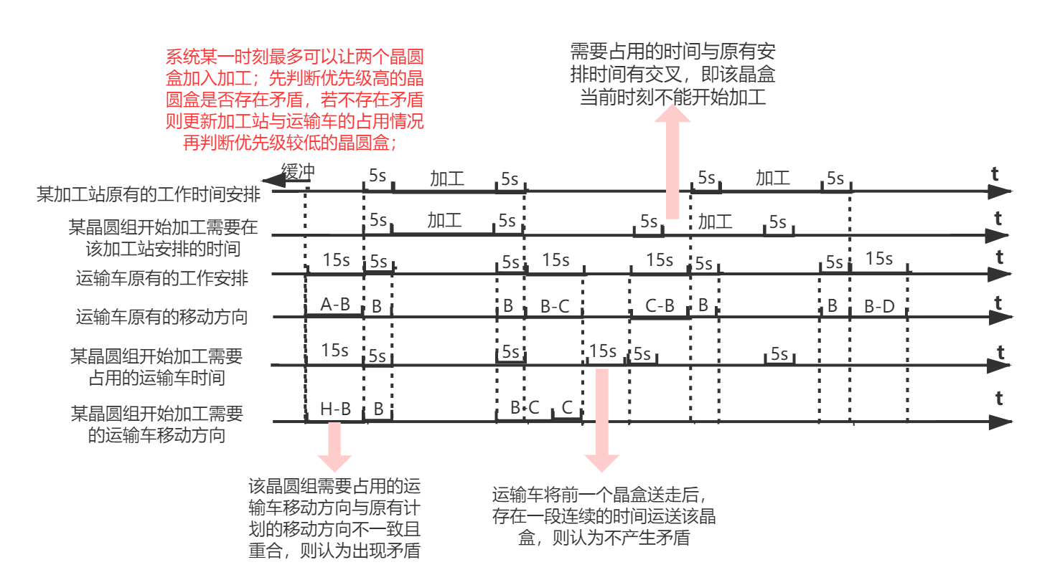
系统三
工作站A~D
合并站A
若此刻让晶圆离开合并站，是否会引起其他设备的工作冲突？
缓冲区
合并站B
晶圆运输车判断各个时刻晶圆是否满足离开合并站的条件。每一组晶圆都以最快的时间进入加工系统，令工作站及运输车的工作安排更加紧凑。

Slide 9
针对高频故障情况的实时优化系统
实时优化系统中对程序运行时间的优化
实时优化系统对算法运行时间的要求很高，在不断优化系统目标函数的同时，对算法运行时间进行优化。
多项故障同时发生
对系统任务安排及时调整
现实情况中不可避免出现多个故障同时发生的情况。这类故障对系统影响较大，应以最大可能减小时间损失。
出现故障后为了避免大量浪费工作时间，各设备的工作计划需要进行调整。
故障情况的模拟
将设备出现的故障等效为延长工作时间，采用蒙特卡洛仿真的思想随机模拟。
 | 加工总时间 | 算法有效性（Matlab） | MATLAB内存占用率（MB）
 |  | 时间占用 | 空间占用
不发生故障 | 8528s | 3.9717s | 1753MB
随机故障 | 8728s | 11.9758s | 1730MB

Slide 10
虚拟量测——仿真与优化
pcb自动焊接工艺模拟——热力场建模
PECVD仿真——流体动力学、热力场、等离子场

Slide 11
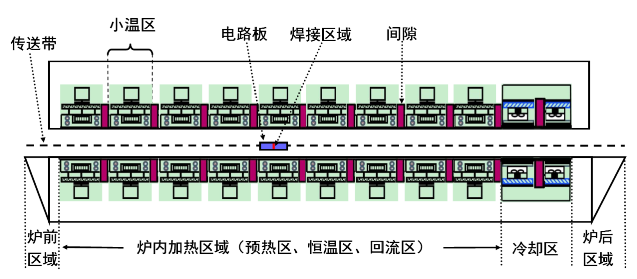
自动焊接
虚拟
测量
工艺
优化
根据已有数据建立基于物理/数据的仿真模型，实现输入工艺参数，输出工艺结果
根据仿真模型，采用遗传算法/网格搜索/随机梯度下降等优化算法对工艺参数进行自动优化

Slide 12
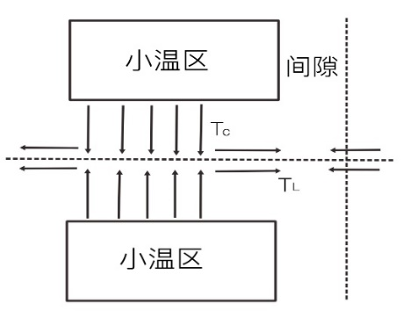
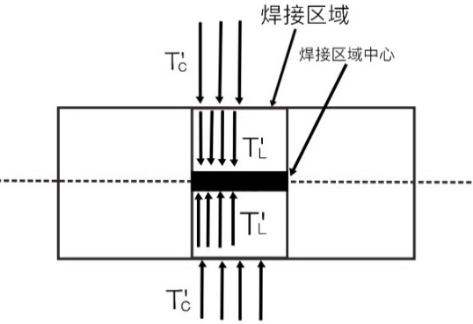
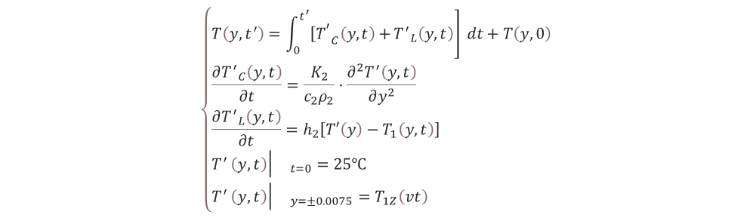

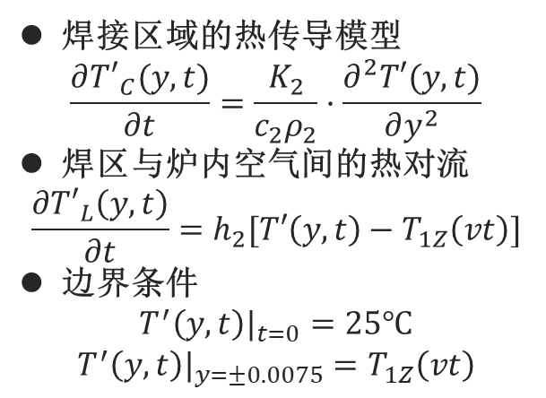
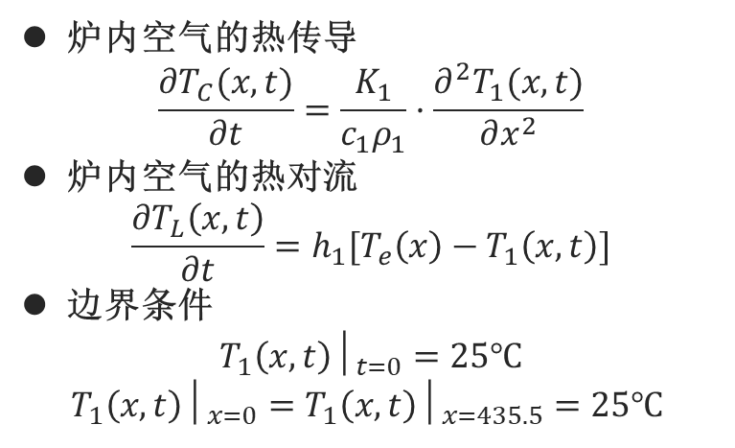
物理仿真
$$\left\{\begin{aligned}&T_{1}\left(x,t′\right)=\int_{0}^{t′}{T_{C}\left(x,t\right)+}T_{L}\left(x,t\right) dt+T_{1}\left(x,0\right) \\ &\frac{∂T_{C}\left(x , t\right)}{∂t}=\frac{K_{1}}{c_{1}ρ_{1}}·\frac{∂^{2}T_{1}\left(x , t\right)}{∂x^{2}} \\ &\frac{∂T_{L}\left(x,t\right)}{∂t}=h_{1}\left[T_{e}\left(x\right)−T_{1}\left(x,t\right)\right] \\ &T_{1}\left(x,t\right)│_{t=0}=25℃ \\ &T_{1}\left(x,t\right)│_{x=0}=T_{1}\left(x,t\right)│_{x=435.5}=25℃ \\ &T_{e}\left(x\sim k\right)=\left\{\begin{aligned}&\begin{aligned}&T_{w1} , k∈\left[1,5\right] \\ &T_{w2} , k=6 \\ &T_{w3} , k=7 \\ &T_{w4} , k∈\left[8,9\right] \\ &T_{w5} , k∈\left[10,11\right] \\ &T_{1}\left(x\right) , else\end{aligned} \end{aligned}\right.\end{aligned}\right.$$
$$\left\{\begin{aligned}&\left.T\left(y,t^{′}\right)=\int_{0}^{t^{′}}{{{\left[T\right.}^{′}}_{C}\left(y,t\right)+}{T^{′}}_{L}\left(y,t\right)\right] dt+T\left(y,0\right) \\ &\frac{∂{T^{′}}_{C}\left(y,t\right)}{∂t}=\frac{K_{2}}{c_{2}ρ_{2}}·\frac{∂^{2}T^{′}\left(y,t\right)}{∂y^{2}} \\ &\frac{∂{T^{′}}_{L}\left(y,t\right)}{∂t}=h_{2}\left[T′\left(y\right)−T_{1}\left(y,t\right)\right] \\ &T^{′}\left.\left.\left(y,t\right)\right.\right|{}_{t=0}=25℃ \\ &T^{′}\left.\left.\left(y,t\right)\right.\right|{}_{y=±0.0075}=T_{1Z}\left(vt\right)\end{aligned}\right.$$
炉内空气的热传导
$$\frac{∂T_{C}(x,t)}{∂t}=\frac{K_{1}}{c_{1}ρ_{1}}·\frac{∂^{2}T_{1}(x,t)}{∂x^{2}}$$
炉内空气的热对流
$$\frac{∂T_{L}\left(x,t\right)}{∂t}=h_{1}[T_{e}\left(x\right)−T_{1}\left(x,t\right)]$$
边界条件
$$T_{1}\left(x,t\right)│_{t=0}=25℃$$
$$T_{1}\left(x,t\right)│_{x=0}=T_{1}\left(x,t\right)│_{x=435.5}=25℃$$
焊接区域的热传导模型
$$\frac{∂{T′}_{C}(y,t)}{∂t}=\frac{K_{2}}{c_{2}ρ_{2}}·\frac{∂^{2}T′(y,t)}{∂y^{2}}$$
焊区与炉内空气间的热对流
$$\frac{∂{T′}_{L}\left(y,t\right)}{∂t}=h_{2}[T′\left(y,t\right)−T_{1Z}\left(vt\right)]$$
边界条件
$$T^{′}\left(y,t\right)|_{t=0}=25℃$$
$$T^{′}\left(y,t\right)|_{y=±0.0075}=T_{1Z}\left(vt\right)$$

Slide 13
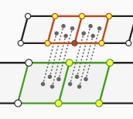
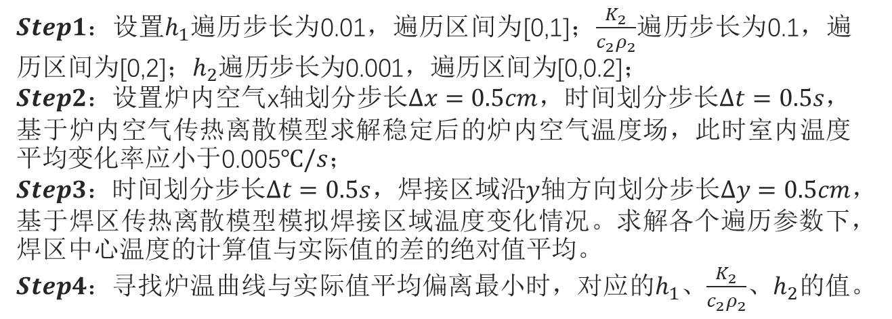
有限元分析
$Step1：$设置$h_{1}$遍历步长为0.01，遍历区间为[0,1]；$\frac{K_{2}}{c_{2}ρ_{2}}$遍历步长为0.1，遍历区间为[0,2]；$h_{2}$遍历步长为0.001，遍历区间为[0,0.2]；
$Step2：$设置炉内空气x轴划分步长$∆x=0.5cm$，时间划分步长$∆t=0.5s$，基于炉内空气传热离散模型求解稳定后的炉内空气温度场，此时室内温度平均变化率应小于0.005$℃/s$；
$Step3：$时间划分步长$∆t=0.5s$，焊接区域沿$y$轴方向划分步长$∆y=0.5cm$，基于焊区传热离散模型模拟焊接区域温度变化情况。求解各个遍历参数下，焊区中心温度的计算值与实际值的差的绝对值平均。
$Step4：$寻找炉温曲线与实际值平均偏离最小时，对应的$h_{1}$、$\frac{K_{2}}{c_{2}ρ_{2}}$、$h_{2}$的值。

Slide 14
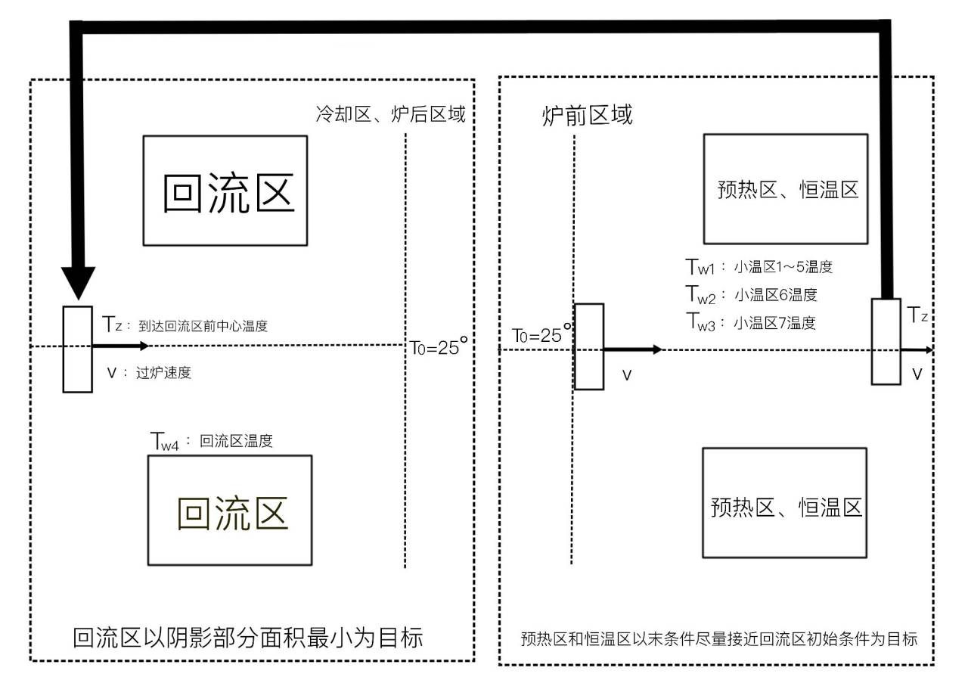
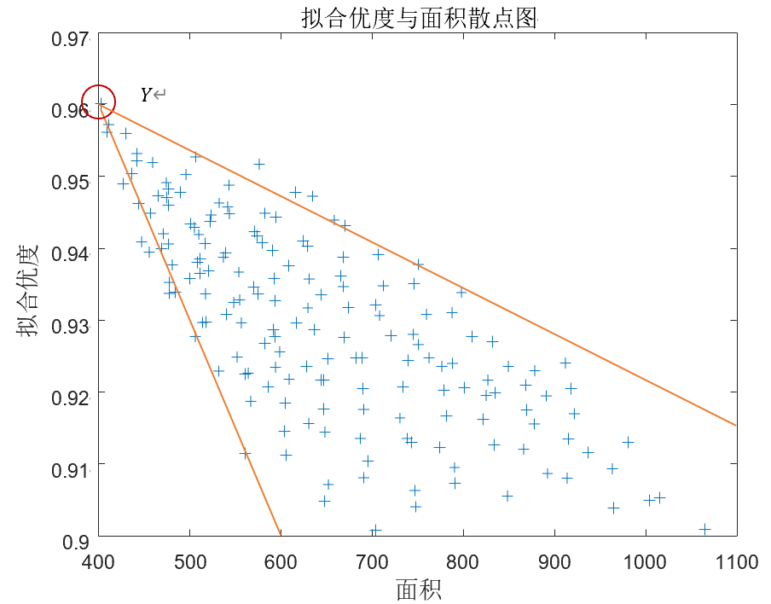
提高算法速度和质量
以运算速度为主要目标——网格搜索、梯度下降、穷举
以优化效果和优化精度为主要目标——遗传算法、模拟退火算法、蚁群算法、粒子群算法
优化
算法
改变算法结构，降低空间和时间复杂度
c、c++
并行运算
算法
性能

Slide 15
PECVD仿真——流体动力学、热力场、等离子场

Slide 16
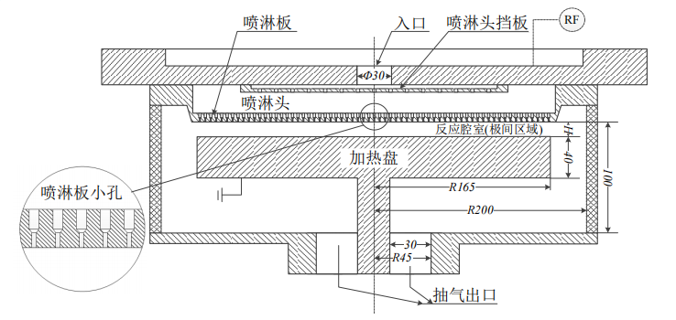
PECVD仿真
PECVD 薄膜沉积反应腔室
表面薄膜沉积
晶片表面热传导
热场、流体动力场、等离子体场
晶片表面温度

Slide 17
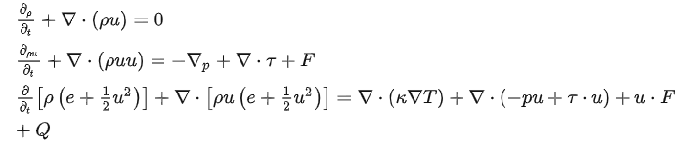
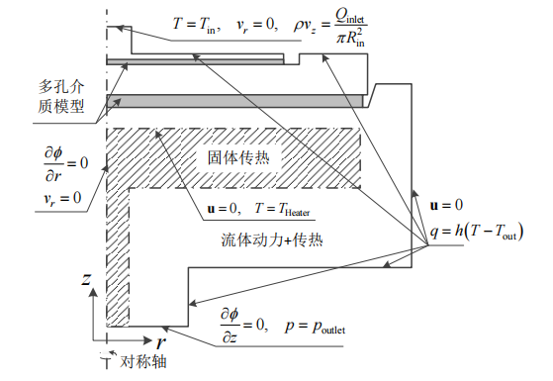
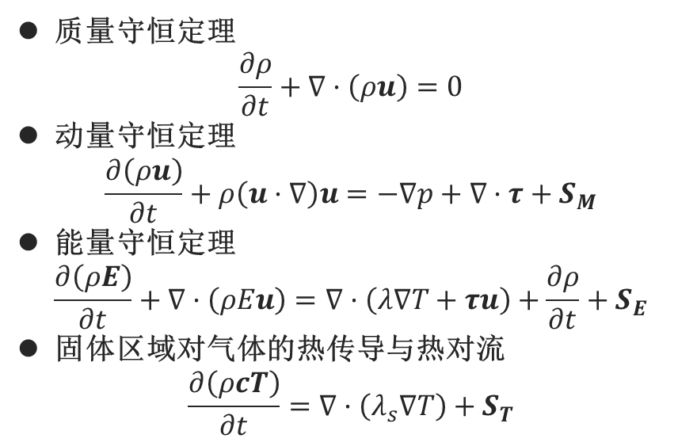
PECVD 薄膜沉积反应腔室
气流控制方程：在流体力学中，流场可以通过质量、动量和总能量的平衡来表征——纳维-斯托克斯方程
质量守恒定理
$$\frac{∂ρ}{∂t}+∇·\left(ρu\right)=0$$
动量守恒定理
$$\frac{∂\left(ρu\right)}{∂t}+ρ\left(u·∇\right)u=−∇p+∇·τ+S_{M}$$
能量守恒定理
$$\frac{∂\left(ρE\right)}{∂t}+∇·\left(ρEu\right)=∇·\left(λ∇T+τu\right)+\frac{∂ρ}{∂t}+S_{E}$$
固体区域对气体的热传导与热对流
$$\frac{∂\left(ρcT\right)}{∂t}=∇·\left(λ_{s}∇T\right)+S_{T}$$

Slide 18



PECVD 薄膜沉积反应腔室
热场
晶片传热过程包括：加热板对晶片的热传导和热辐射，以及气体从晶片中吸取的热能
等离子体子电场系统
电子漂移扩散方程
电子能量方程
等离子体电场分布

Slide 19
PECVD 薄膜沉积反应腔室
气流控制方程：在流体力学中，流场可以通过质量、动量和总能量的平衡来表征——纳维-斯托克斯方程
质量守恒定理
$$\frac{∂ρ}{∂t}+∇·\left(ρu\right)=0$$
动量守恒定理
$$\frac{∂\left(ρu\right)}{∂t}+ρ\left(u·∇\right)u=−∇p+∇·τ+S_{M}$$
能量守恒定理
$$\frac{∂\left(ρE\right)}{∂t}+∇·\left(ρEu\right)=∇·\left(λ∇T+τu\right)+\frac{∂ρ}{∂t}+S_{E}$$
固体区域对气体的热传导与热对流
$$\frac{∂\left(ρcT\right)}{∂t}=∇·\left(λ_{s}∇T\right)+S_{T}$$

Slide 20
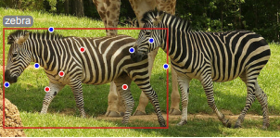
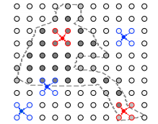
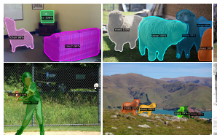
论文
Pointly-Supervised Instance Segmentation
采用点注释方案实现弱监督学习
现有的实例分割模型可以与点注释监督无缝衔接
原来实例分割模型的问题：像素级掩码的定位和勾画难度高，耗时长
注释方法：边框定位+随机取点

Slide 21

学习计划
在超净间深入对集成电路工艺的理解，发现问题解决问题
CV
调度
虚拟量测
增加论文储备，增强对行业和各类技术的了解
缺陷监测
研究方向

Slide 22
THANKS!
批评指正！

